Slide 1


A EPILEPSIA Á ESCOLA
Vídeo didáctico realizado no IES Xulián Magariños de Negreira
Clara Cristela Rodríguez Núñez (UGADE)

Slide 2
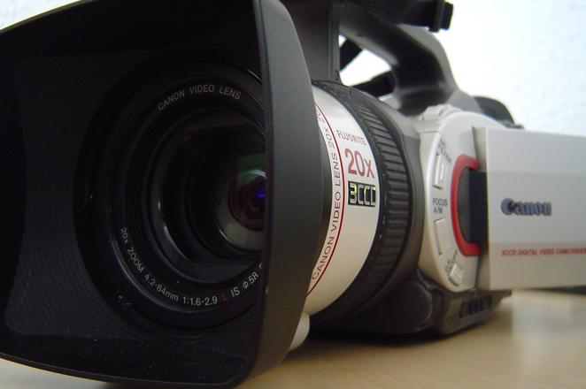
Por que o vídeo?
Seminario permanente sobre TICs no IES Xulián Magariños, elaboración de vídeos didácticos.
Traballo final: Ricardo Rodríguez de Rávena, Susana Madera, Pilar Antelo e Clara Rodríguez.

Slide 3

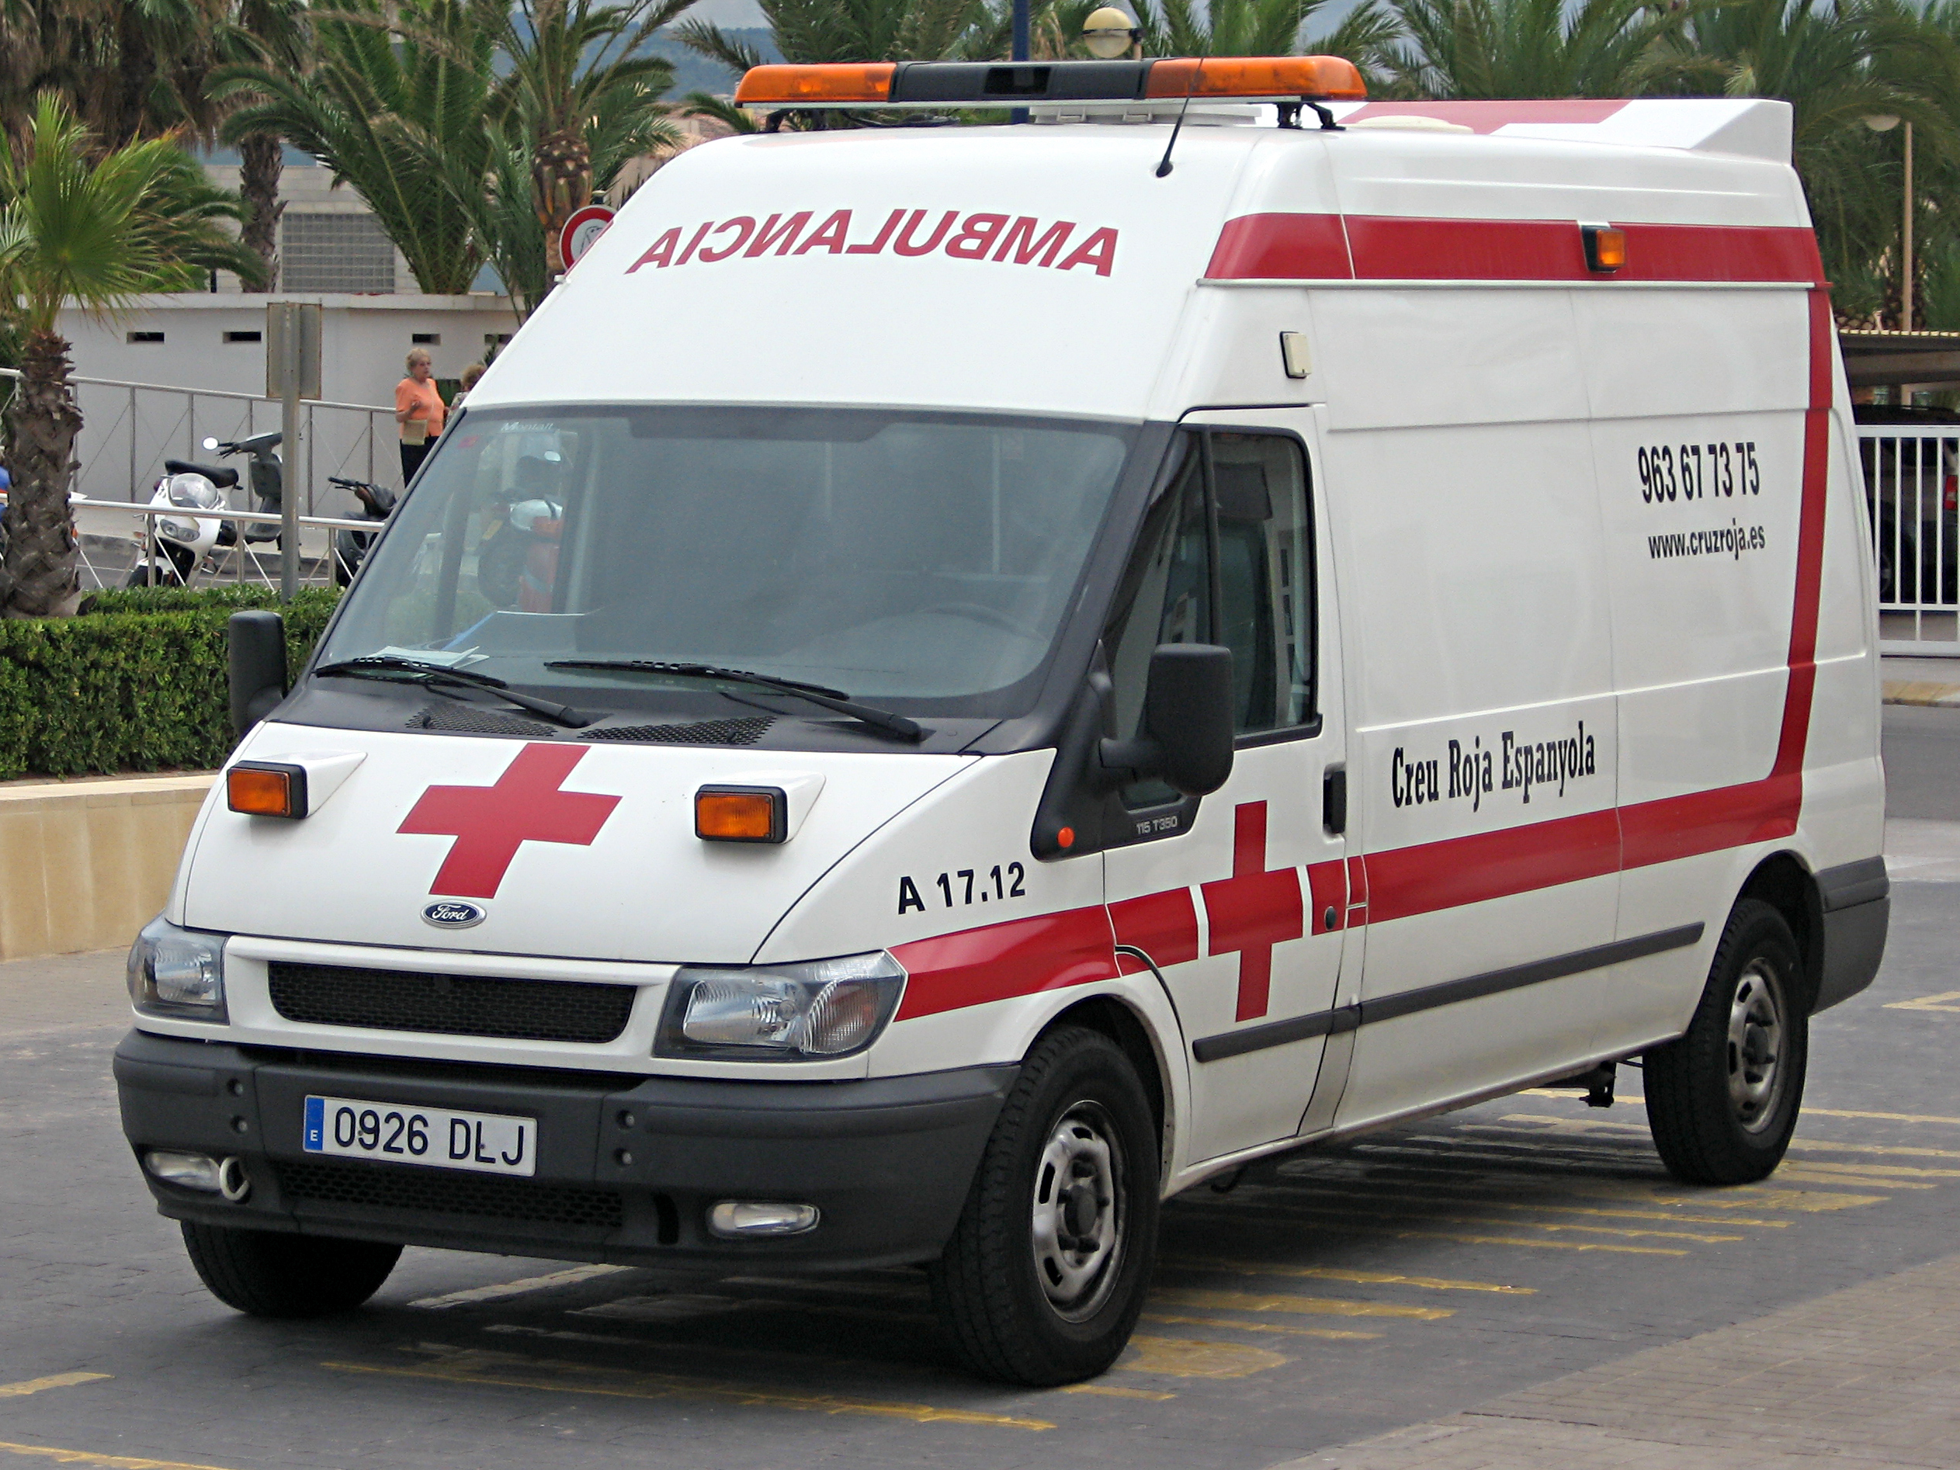
Por que este tema?
Detección de falta de información sobre a enfermidade en centros educativos
Familias presentan en UGADE (Unión Galega de Epilepsia) demandas similares
- Nos centros non saben reaccionar fronte as crises: chamar ao 061 (alertas escolares) ou mandar á casa.
- Non sempre é necesario

Slide 4
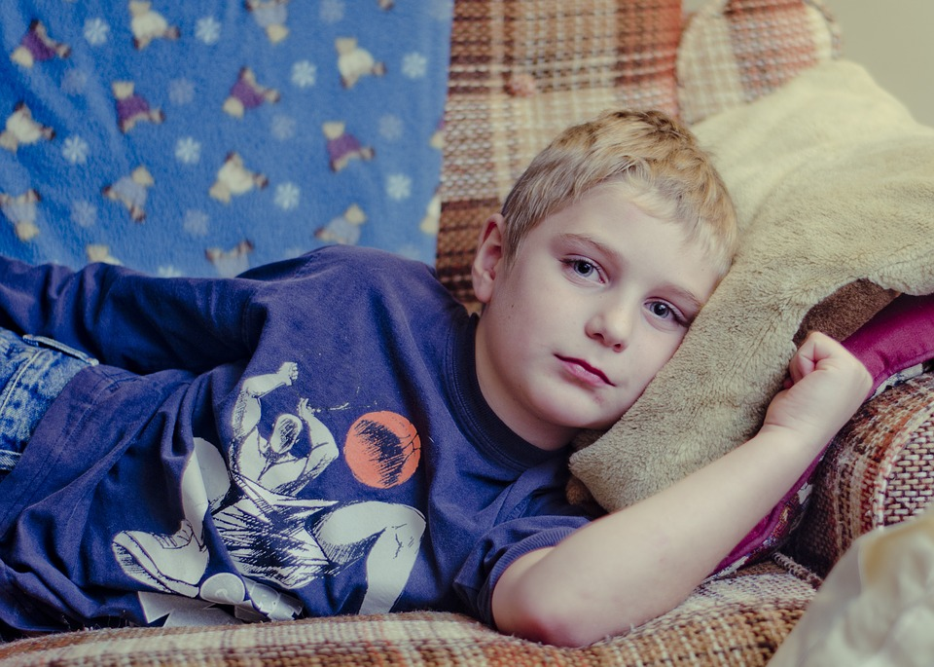
Consecuencias
Absentismo escolar
Dificultades para seguir o ritmo da clase
Desmotivación
Finalmente: fracaso escolar

Slide 5
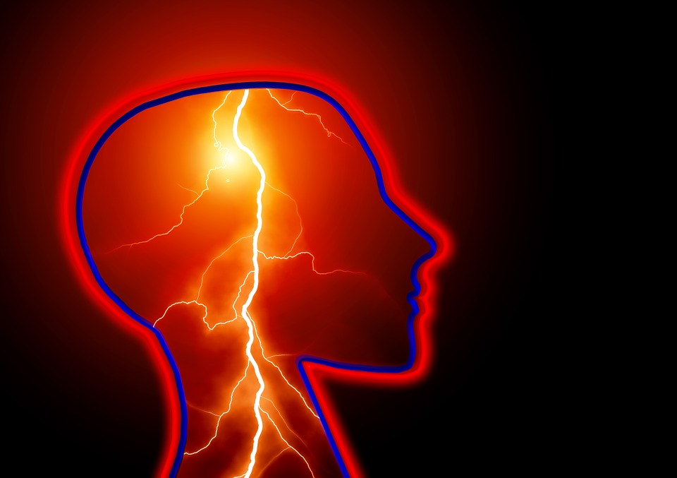
Necesidade de informar á comunidade educativa
Que é a epilepsia? Desmitificar, perder o medo
Como actuar en caso dunha crise epiléptica? Profesorado e alumnado deben estar informados

Slide 6

Necesidade de informar á comunidade educativa
Que necesidades específicas ten o alumnado con epilepsia? Efectos secundarios da medicación (cansanzo, sono, falta de concentración...)
Axudaría dar máis tempo, permitir descansos...

Slide 7

Obxectivos
Facilitar ao profesorado a comprensión de determinadas problemáticas do alumnado con epilepsia (déficit de atención, trastornos de aprendizaxe...): aumenta a probabilidade de padecer TDAH e trastorno de espectro autista. Dende novembro, protocolo atención a crónicos.

Slide 8
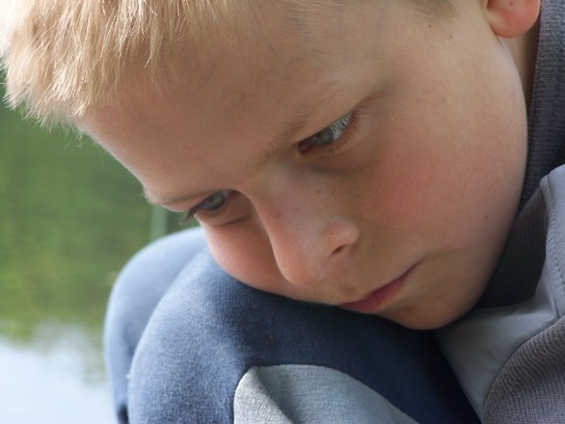
Obxectivos
Mellorar a calidade de vida do alumnado con epilepsia (padecen con frecuencia ansiedade, depresión, baixa autoestima...): medo a padecer crises no centro escolar, medo a non ser aceptados polos compañeiros...

Slide 9

Obxectivos
Que a epilepsia deixe de ser un estigma social, algo a manter oculto.
Animar aos centros educativos a solicitar información sobre a epilepsia (vídeo en youtube)
UGADE: facebook
e-mail:

Slide 10
E agora o vídeo
Moitas grazas, e espero que vos guste
https://www.youtube.com/watch?v=Ry9feahkWJU

